Slide 1
Remote Sensing
黄欣
2023-09-17

Slide 2
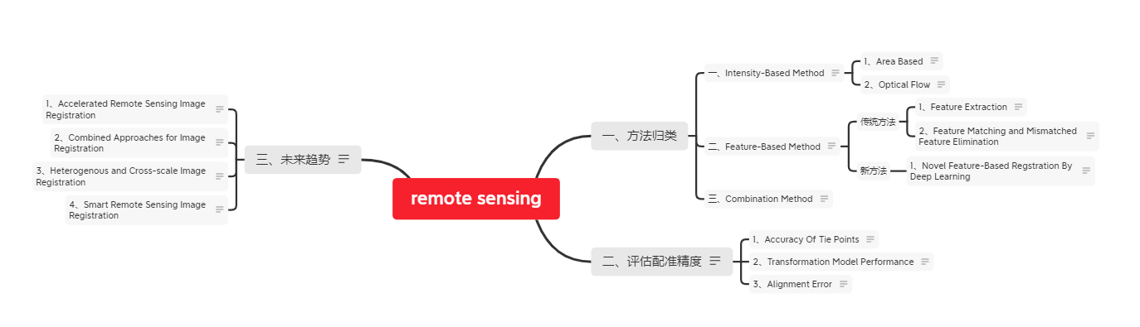
CONTENTS
一、方法归类
二、评估配准精度
三、未来趋势

Slide 3
01
一、方法归类

Slide 4
一、方法归类
一、Intensity-Based Method
二、Feature-Based Method
三、Combination Method

Slide 5
一、Intensity-Based Method
​基于强度的配准是直接利用原始或扩展的强度信息，如梯度，来进行遥感图像的配准。基于强度的方法直接使用图像的像素值，没有误差累积，提供高精度的配准。然而，这些算法在处理大角度旋转、平移、尺度差异等方面存在局限性，并且非常耗时
1、Area Based
2、Optical Flow

Slide 6
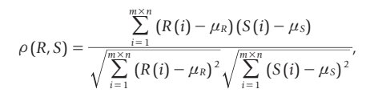
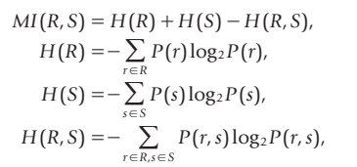
1、Area Based
​这种方法不需要提取图像的特征，而是根据预先设定的相似性标准和最优搜索策略，迭代地寻找使相似性度量达到最大或最小的变换模型参数，从而实现图像的空间对齐。
* Spatial Domain
空间域方法直接利用所有像素的强度差和统计信息，不需要对图像进行变换。
* CORRELATION-LIKE SIMILARITY METRIC
交叉相关（CC）算法直接计算对应像素之间的差异，以迭代地计算，直到它们具有最大的CC值。
利用NCC匹配得到的窗口中心被用作特征点。
NCC优于传统的correlation-like similarity metric，但不能处理非线性辐射差异。
易于硬件实现，常用于配准评估。
* MI Approach
应用于多光谱和多传感器图像配准，对非线性辐射差异具有鲁棒性。
通过二维直方图分箱作为离散随机变量来计算的。
MI是一种衡量两幅图像之间统计相关性的度量，它反映了两幅图像共享的信息量。当两幅图像完全对齐时，MI达到最大值。
MI可以作为一个目标函数，通过优化算法来寻找最佳的变换参数，使得MI最大化。
直接完成了对齐。
* Frequency Domain
提高计算效率，因为既不涉及特征提取（基于特征的方法），也不需要在空间域进行优化（这会增加的计算复杂度）。
在计算效率方面有一些优势，而且对于频率依赖的噪声也有很强的鲁棒性。
在光谱内容差异较大的图像对情况下存在局限性。

Slide 7
2、Optical Flow
​与基于区域的方法不同，光流估计根据强度和梯度一致性约束来计算像素位移。密集光流法对于图像的变化非常敏感，会导致异常的位移和配准后图像内容的改变。因此，在使用光流法进行配准时，需要结合有效和准确的校正方法来修正初始的光流估计。
* Dense Optical Flow
Dense Optical Flow的差分方法也被称作 typical global approach。（HK）
亮度恒定假设和全局平滑约束。亮度值恒定假设对于微小的亮度变化非常敏感。
由于光流估计每个像素的计算优势，由于地形高程引起的非常局部的变形可以被消除。
当存在遮挡时效果不好。
由于密集光流估计需要计算每个像素的位移，它对于大图像的实时配准是不可行的，尽管它可以提供高精度的结果。
* Sparse Optical Flow
LK基于梯度的方法是一种广泛用于估计视频图像运动的方法。
基于稀疏光流的方法只计算特定和明显的像素点，可以节省计算时间，但是与基于密集光流的方法相比，它在遥感图像配准方面的精度相对较低。

Slide 8
二、Feature-Based Method
​基于特征的方法直接利用图像的抽象特征，可分为辅几何特征和高级特征。几何特征是指明显的点、线段和封闭边界区域。高级特征是指用神经网络（尤其是深度学习方法）提取的局部区域的抽象描述，用于表示原始图像。几何特征被认为是传统的基于特征的配准方法，而使用高级特征被定义为新型的基于特征的配准方法。
传统方法
新方法

Slide 9
传统方法
1、Feature Extraction
2、Feature Matching and Mismatched Feature Elimination

Slide 10
1、Feature Extraction
​这里提到的特征提取是指特征检测和提取的过程。检测的目的是在图像中定位显著的特征并确定它们的位置在特征提取阶段，根据检测到的特征构建一个可识别的描述符。
​Feature Points：特征点是指图像中灰度值在所有方向上变化剧烈的局部点。
​Feature Lines：特征线相比特征点在遥感领域使用较少，因为匹配它们是一个障碍。它们通常被抽象为最终特征的角点、中点和端点，从而失去了它们的几何价值。
​Feature Region：是指遥感图像中可以用封闭的多边形来表示的区域，例如湖泊、森林、建筑物、城市区域等。这些区域具有一定的几何形状和灰度特性。在开发出鲁棒的特征点提取方法之前，特征区域被用来间接提取特征点。高对比区域被滤波[和图像分割提取，并被描述为“描述符”。通常被抽象为它们的重心，这些重心对于旋转、缩放和倾斜是不变的，并且在随机噪声和灰度级变化下是稳定的。

Slide 11
2、Feature Matching and Mismatched Feature Elimination
​根据检测到的特征点、线和区域，利用各种特征描述符，可以建立参考图像和感知图像之间的对应关系。错误匹配的特征是一般特征匹配的不可避免的副产品，消除它们可以为生成尽可能准确的变换模型提供纯净的对应关系。特征描述符的构建是通过特征相似性比较，在参考图像和感知图像中建立提取特征之间的对应关系。几何特征为基础的方法用独特的特征来抽象原始遥感图像，而不是它的强度信息，可以轻松处理参考图像和感知图像之间的大旋转、平移和尺度差异。有些错误匹配的特征不能被消除。这导致了与基于强度的方法相比相对低的配准精度。
* 根据feature similarity
特征相似性是在特征空间中进行的，通过使用第一和第二最近邻之间的欧氏距离比。为了提高效率，使用了k维树算法来确定特征相似性。聚类技术是常用的匹配方法。其中有代表性的是，基于图的特征点匹配将特征点视为图节点。
* 根据 spatial relations.
基于空间关系的方法，旨在解决贫瘠区域的特征点匹配问题，这些方法将特征点视为图节点。特征匹配被转化为一个节点对应问题，并通过图匹配来解决
* Mismatched Feature Elimination
通常，基于初始匹配结果，使用随机抽样一致（RANSAC）方法来移除不匹配的点。这种方法在每次迭代中随机选择一组样本，并找到最大的一致集来计算最终的模型参数。

Slide 12
三、Combination Method
​基于特征和基于强度的方法各有优势。不同的特征提取器也有不同的精度。为了尽可能地整合这些优势，组合技术已经被开发出来。通常，流行的组合包括两个方面，即基于特征和基于区域的方法；然而，有些方法结合了两种几何特征的方法，如SIFT和Harris检测器。
* Feature- and Area-Based Methods
基于特征的方法通常适用于具有比强度信息更显著的结构数据的图像，然而受到特征分布和精度的限制。基于区域的方法适用于具有更明显强度信息的图像，然而要求参考和感知图像的强度信息相关。这两种方法有互补的优缺点，进一步提高配准精度和鲁棒性。
* Two Geometric Feature-Based Methods
两种几何特征的组合技术也是提高配准精度的发展趋势。特别是，不同方法提取的特征点被用来在两个阶段进行图像配准。在精细配准阶段，使用Harris算法检测明显的角点，并用NCC算法进行匹配。一般来说，预配准提供了一个接近最终对齐结果的粗略结果。通过在优化配准阶段进行微调，最终获得高精度的配准结果。

Slide 13
02
二、评估配准精度

Slide 14
二、评估配准精度
对配准精度的估计是非常需要的。精度评估是所有遥感图像配准文献中都存在的一个重要问题。根据不同的考虑因素，确定了三个方面来衡量配准精度，包括控制点识别、变换模型性能和对齐误差。
1、Accuracy Of Tie Points
2、Transformation Model Performance
3、Alignment Error

Slide 15

1、Accuracy Of Tie Points
​连接点的质量和数量对于保证高精度的图像配准是很重要的，考虑特征点相对于图像原点的残差。

Slide 16

2、Transformation Model Performance
​变换模型抽象地表示了从感知图像到参考图像的几何映射函数。假设有N对匹配的特征点，其中一部分用于通过最小二乘法估计映射函数，另一部分在感知图像中作为测试点被变换到参考图像坐标系中。变换后的坐标与参考图像中对应点之间的距离被计算为残差，其均值是估计变换模型的一个表示。

Slide 17
3、Alignment Error
​基于区域的配准中的相似性度量，如MI、NMI、CC等，经常被用来评估对齐精度。由于图像配准的目的是实现两幅不同图像之间的相对空间对齐，所以没有一个金标准的参考图像来评估配准精度。

Slide 18
03
三、未来趋势

Slide 19
三、未来趋势
这个领域的未来将包括加速、组合、异构、跨尺度和智能的遥感图像配准技术。
1、Accelerated Remote Sensing Image Registration
2、Combined Approaches for Image Registration
3、Heterogenous and Cross-scale Image Registration
4、Smart Remote Sensing Image Registration

Slide 20
1、Accelerated Remote Sensing Image Registration
​加速遥感图像配准 随着传感器技术的不断发展，遥感图像的空间分辨率越来越高，导致特征数量增加，细节更加丰富，构建特征描述符和匹配检测到的特征是耗时的过程。最容易实现的方法是并行计算。在这种方法中，图像被分成几个子区域，然后在不同的并行处理器上同时提取图像特征，并根据相同的原理构建变换模型。

Slide 21
2、Combined Approaches for Image Registration
​将图像分割成一系列区域，并用指定的方法进行配准可能会得到高精度的对齐，这表明不同技术的组合是可行的。根据地形差异而变化的复杂几何关系进行区域配准可能成为遥感图像配准的一个重要趋势，在不同地形区域充分发挥不同方法的配准优势。

Slide 22
3、Heterogenous and Cross-scale Image Registration
​异构和跨尺度图像是指在同一时刻或不同时间采集的具有不同空间分辨率、强度、噪声、几何形变等特征的图像。这些数据之间的差异给图像配准带来了很大的困难。跨尺度图像之间的大尺度差异导致从低分辨率图像中提取与高分辨率图像相似的几何特征变得困难。因此，生成跨尺度图像的关联特征来构建变换模型，甚至进行高精度配准，都是一项难题。

Slide 23
4、Smart Remote Sensing Image Registration
​待配准的图像可能有很小的重叠区域。这种重叠对于高精度对齐是一个挑战，因为可用于构建变换模型的几何和强度特征很少。这个问题应该用智能的方法来解决，以便配准低重叠区域比例的图像。

